Slide 1


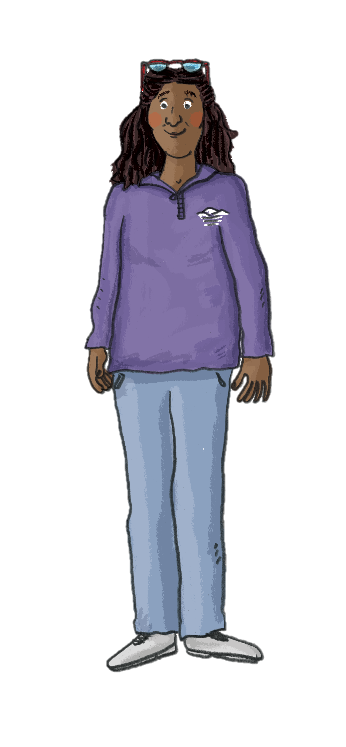
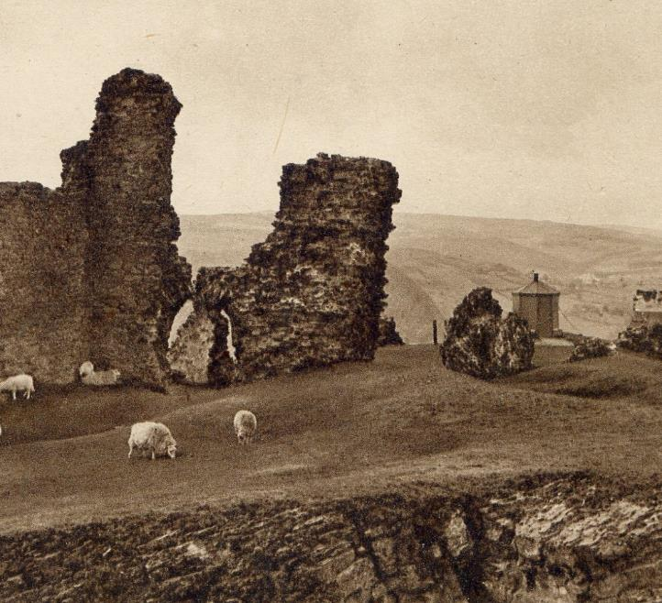
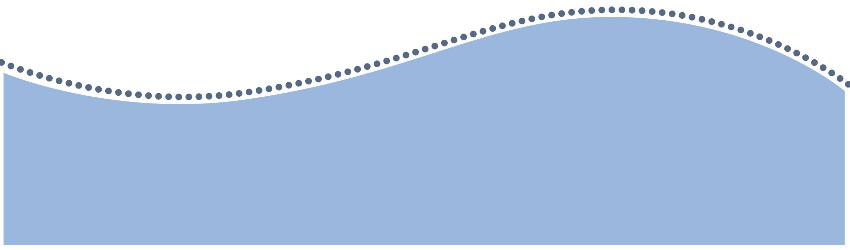

Camera Obscura
a Chamerâu Twll Pin
Arferai Dyffryn Dyfrdwy fod yn gartref i ddarn rhagorol o beirianneg Fictoraidd sef y camera obscura.
Roedd y strwythurau hyn yn uchafbwynt adloniant yn yr 1880au ac yn ddylanwad wrth ddatblygu’r camera modern!

Slide 2
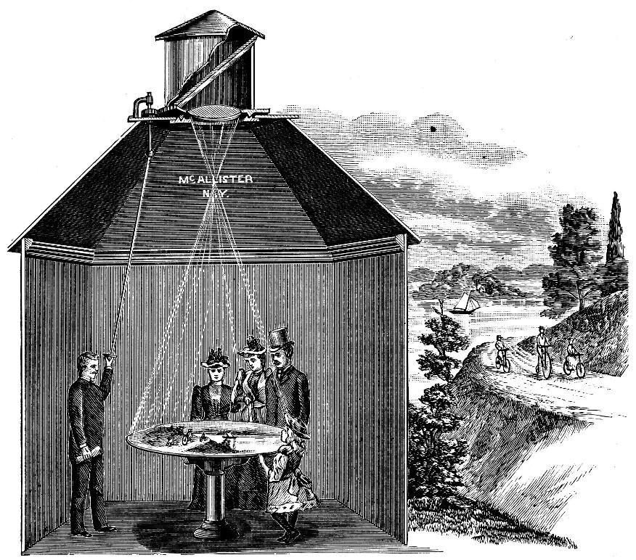
Beth yw camera obscura?
Mae’r camera obscura yn ddyfais twyll hynafol. Daw’r enw o’r geiriau Lladin am ‘dywyll’ (obscura) ac ‘ystafell’ (camera).
Gyda chamera obscura gallwch gipio’r byd o’ch amgylch yn berffaith trwy ragweld beth sydd ar y tu allan mewn gofod tywyll ar y tu mewn.

Slide 3

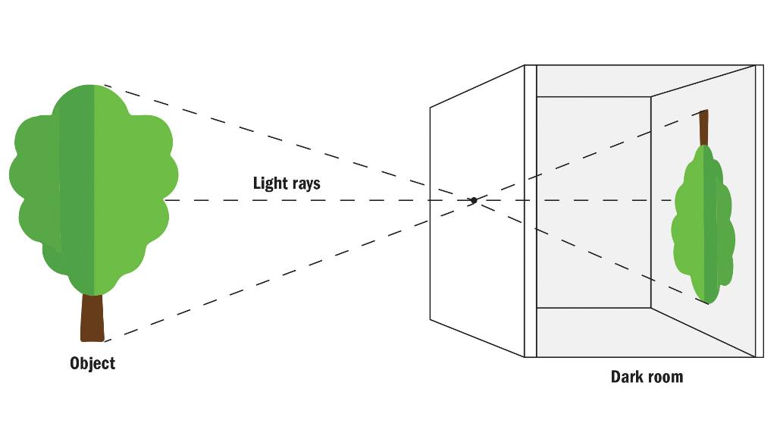
Sut mae’n gweithio?
Yn ei ffurf symlaf, mae’r siambr dywyll yn ystafell fechan â thwll bychan yn un wal. Pan fydd hi’n llachar y tu allan, mae golau’n dod i mewn drwy’r twll ac yn taflu delwedd o’r byd y tu allan ar y wal gyferbyn â’r twll. Mae’r ddelwedd hon wyneb i waered a gyda’r cefn yn y tu blaen.
Mae twll bychan yn creu delwedd siarp a llem, sy’n weddol dywyll, a thwll mwy yn creu llun mwy llachar ond heb ffocws cystal.
Pelydrau o olau
Gwrthrych
Ystafell dywyll
Notes:
Mae’r camera obscura yn troi delwedd am fod golau yn teithio mewn llinell syth trwy dwll bychan mewn gofod tywyll ac yn taro arwyneb. Mae hynny’n achosi’r ddelwedd i ymddangos wyneb i waered a gyda’r cefn yn y tu blaen (chwith i dde) ar arwyneb y twll gyferbyn. Er enghraifft bydd golau o dop gwrthrych yn cyrraedd gwaelod sgrin y camera, a golau o waelod y gwrthrych yn cyrraedd top y sgrin.

Slide 4
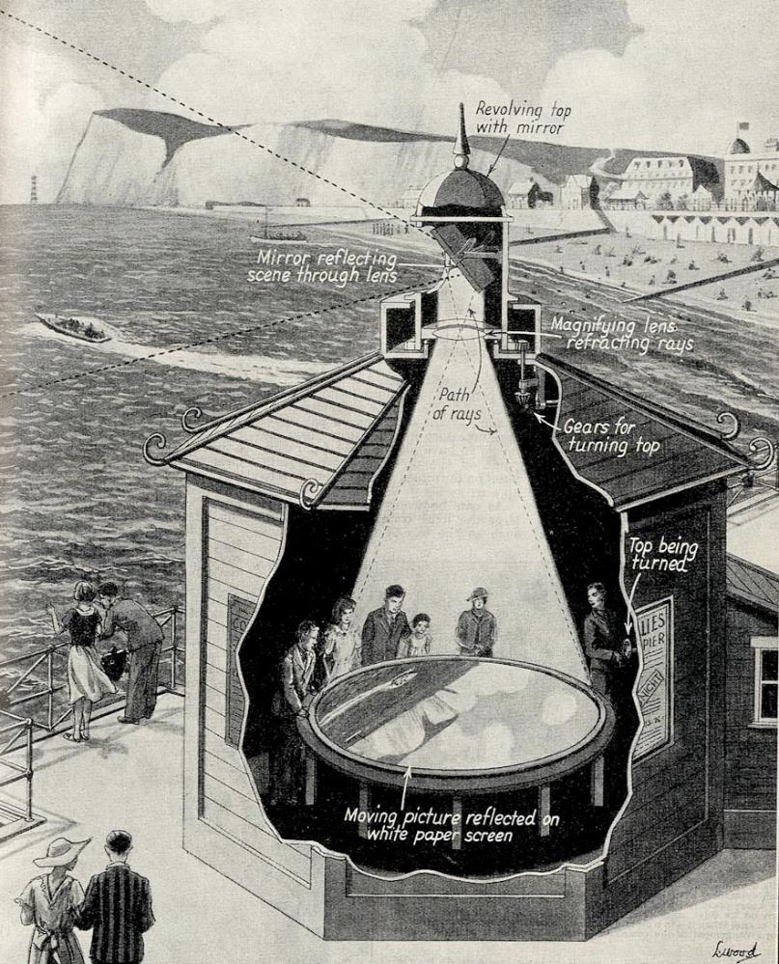

Y ddyfais
Cafodd y cyfeiriadau cynharaf swyddogol eu cofnodi gan Alhazen, ysgolhaig Arabeg tua 1030 OG. Dywedir ei fod wedi dyfeisio’r camera obscura yn ogystal â’r camera twll pin (a oedd yn seiliedig ar yr un syniad).
Erbyn yr 1550au roedd lensys optegol yn cael eu defnyddio i hybu disgleirdeb a miniogrwydd y llun a gâi ei daflu.

Slide 5
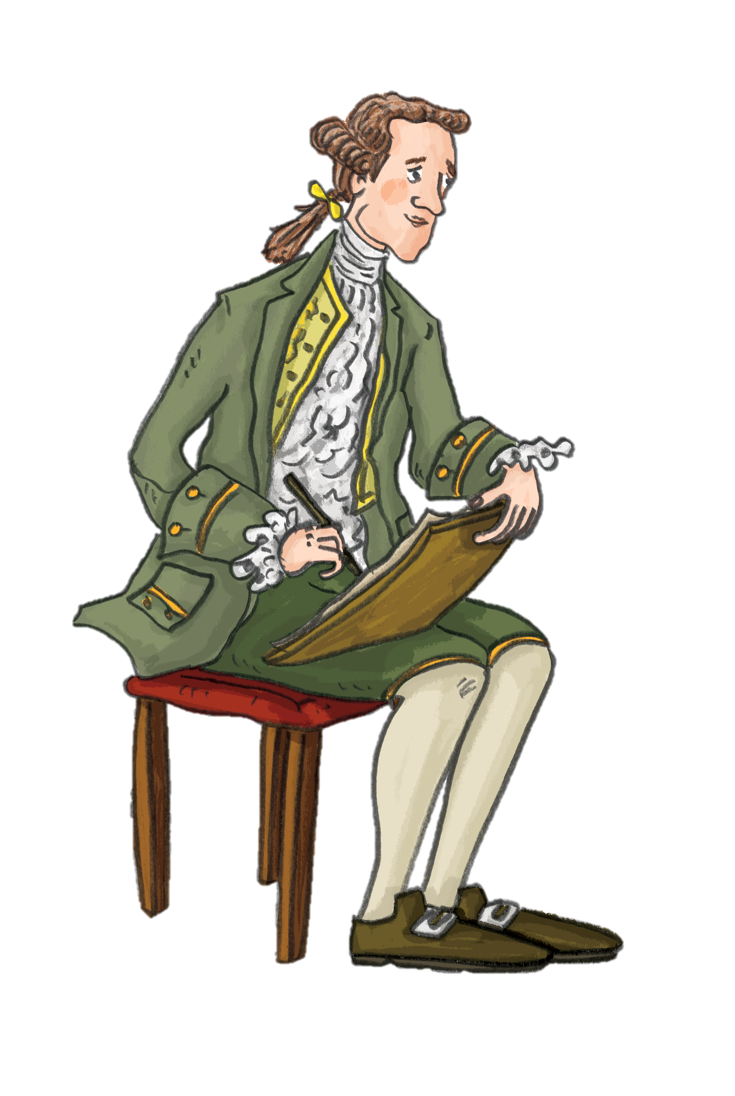
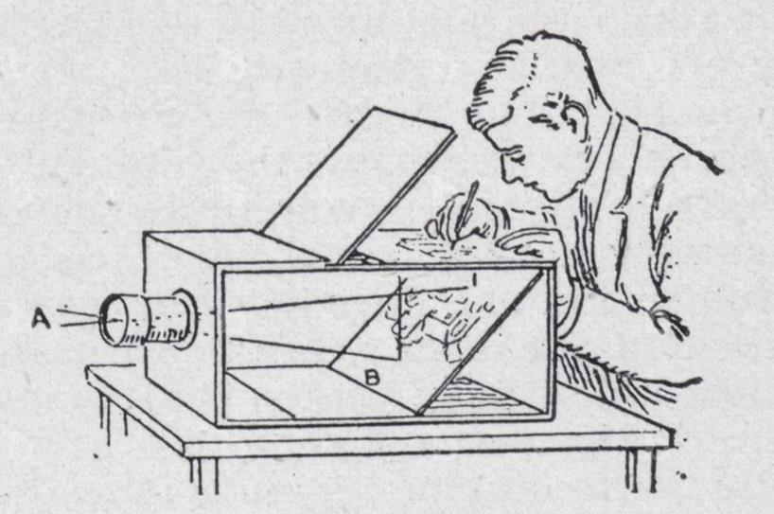
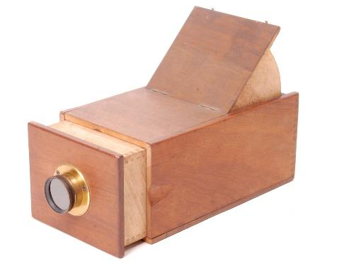
Camera obscura cludadwy
Yn yr 17eg ganrif, roedd fersiynau cludadwy yn cael eu defnyddio’n aml gan arlunwyr i’w helpu nhw i ddarlunio’n gywir. Byddai peintwyr yn defnyddio camera obscura fel hyn ar gyfer gwneud brasluniau manwl a chywir o olygfeydd - fel tirluniau neu beirianneg.
“Ar y papur fe welwch yr holl olygfa fel y mae, gyda’i bellteroedd, ei liwiau a’i gysgodion a’i symudiadau, y cymylau, dŵr yn sgleinio, adar yn hedfan. Drwy afael yn y papur a’i gadw’n llonydd gallwch wneud amlinelliad gyda beiro o’r holl olygfa.”
Daniele Barbaro, 1568

Slide 6
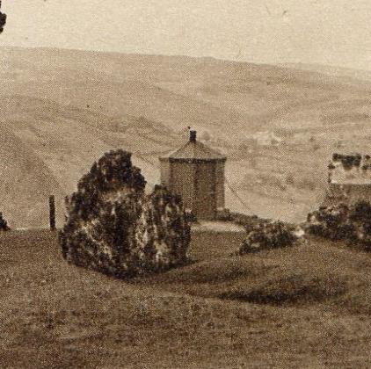
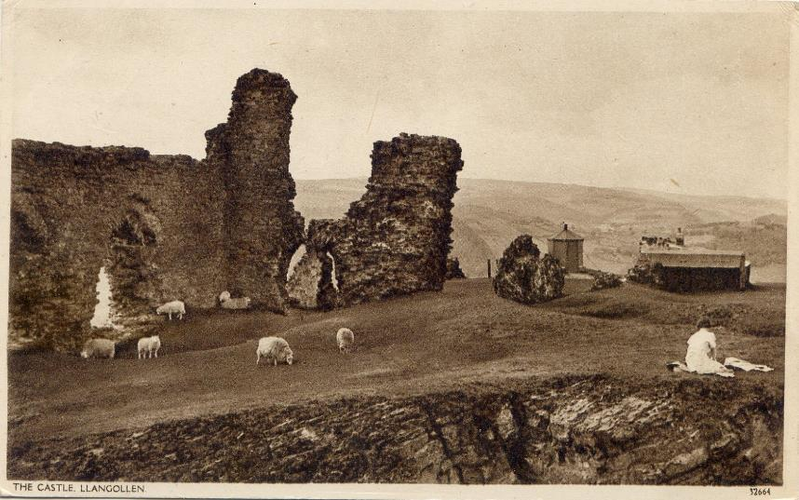

Camera obscura ar y Castell!
Yn ystod Oes Fictoria cyrhaeddodd y camera obscura ei uchafbwynt o ran poblogrwydd. Cafodd llawer eu hadeiladu mewn cyrchfannau glan y môr a thwristiaeth gan alluogi pobl i brofi’r ffenomen gyda’i gilydd. Mae’r delweddau byw yn adnodd gwych o adloniant.
Ym 1869 roedd gan Langollen ei gamera obscura ei hun yng Nghastell Dinas Brân, a fu’n arddangos y golygfeydd arbennig o Ddyffryn Dyfrdwy tan yr Ail Ryfel Byd.

Slide 7
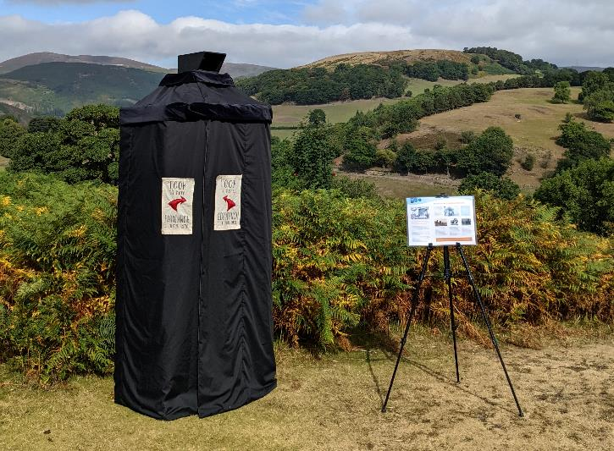
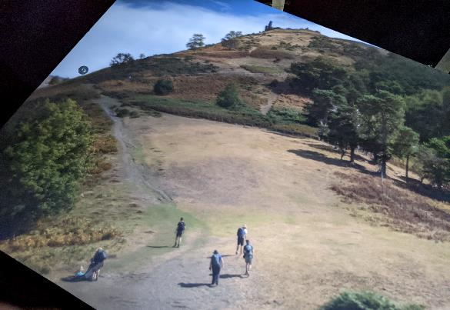
Camerâu obscura heddiw
Heddiw mae yna ddeg ar agor o hyd i’r cyhoedd ar draws y DU ac mae nifer o rai eraill ar draws y byd!
Eisiau mynd?
Gallwch drefnu i gamera obscura cludadwy i gael ei gludo i’ch ysgol chi am ddim. Cysylltwch â’r tîm ceidwad Tirwedd Genedlaethol am ragor o fanylion.

Slide 8

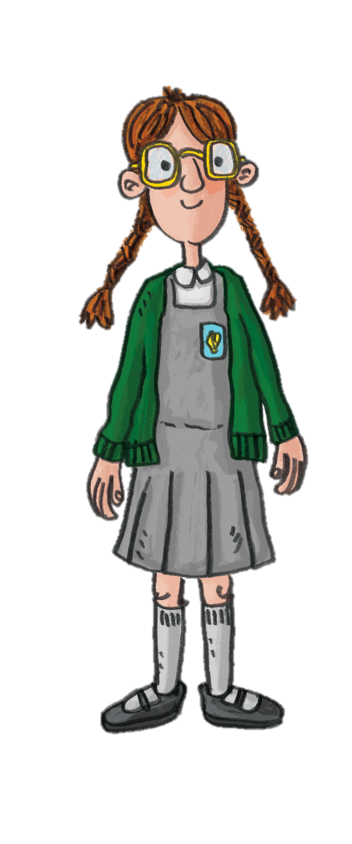
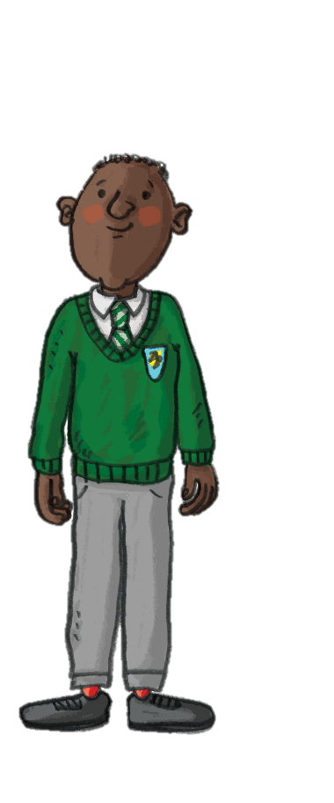
Gwylio
Llangollen: Antur Teithio Mewn Amser
Tasg
Gwyliwch Fideo Llangollen: Antur Teithio Mewn Amser.
Nodwch rhai ffeithiau diddorol a nodweddion arbennig am y camera obscura yn Llangollen.
Gwnewch boster yn hysbysebu’r camera obscura i ymwelwyr.

Slide 9

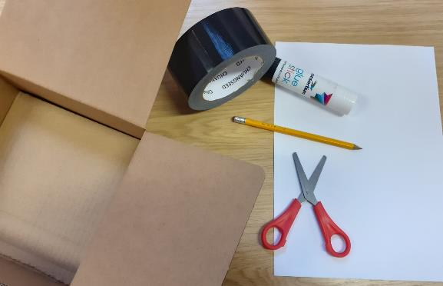
Defnyddio egwyddorion sylfaenol y camera obscura
Gwneud Camera Twll Pin eich hun!
Bydd arnoch chi angen:
Bocs cardbord y gallwch chi ei gau e.e. bocs esgidiau (unrhyw faint ond mae’n haws ei wneud a’i ddefnyddio os ydi’r bocs yn o leiaf 20cm o led)
Tâp du gludiog
Dalen o bapur gwyn
Ffon glud neu dâp dwyochrog
Siswrn
Beiro neu bensil miniog

Slide 10
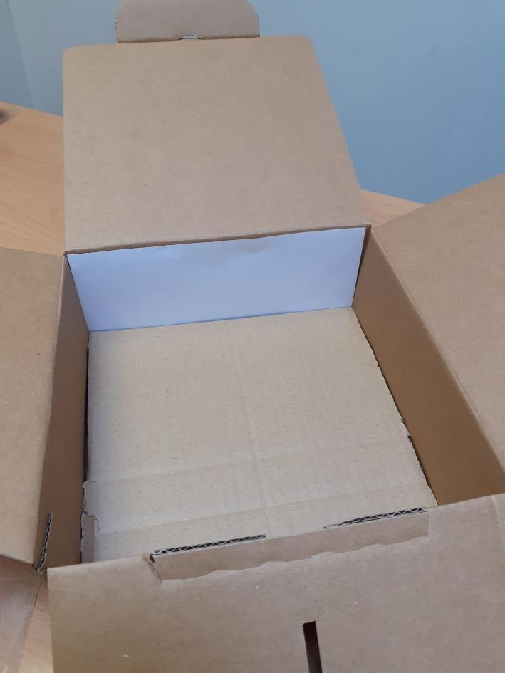
Cam 1 – Gwnewch y sgrin
Torrwch y papur gwyn fel ei fod yn ffitio ar un ochr i’ch bocs. Defnyddiwch y glud neu’r tâp dwyochrog i ludo’r sgrin ar du mewn y bocs.
Awgrym
Os oes gennych chi focs siâp petryal rhowch y sgrin ar un o’r ochrau byr.

Slide 11
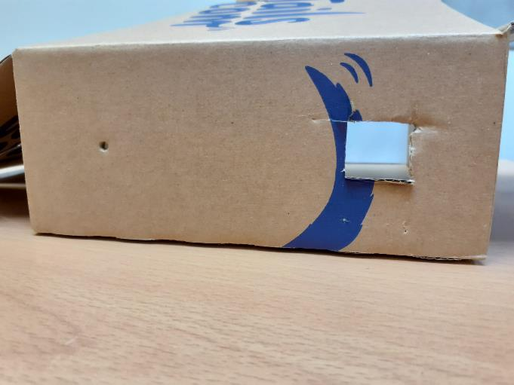
Cam 2 – Gwnewch dyllau
Gwnewch ddau dwll ar ochr y bocs gyferbyn â'ch sgrin.
Y twll cyntaf ydi’ch twll gwylio. Torrwch sgwâr allan o’r bocs sy’n ddigon mawr i chi allu gweld trwyddo i’r bocs ond ddim yn rhy fawr gan nad ydych chi eisiau gadael gormod o olau i mewn.
Yr ail dwll ydi’r twll pin pwysig. Defnyddiwch feiro neu bensil i wneud twll bach yn y bocs.
Awgrym
Dylai’r tyllau hyn fod yn ddigon pell o’i gilydd fel nad ydych chi’n edrych drwy’r twll gwylio ac yn blocio’r twll pin.

Slide 12
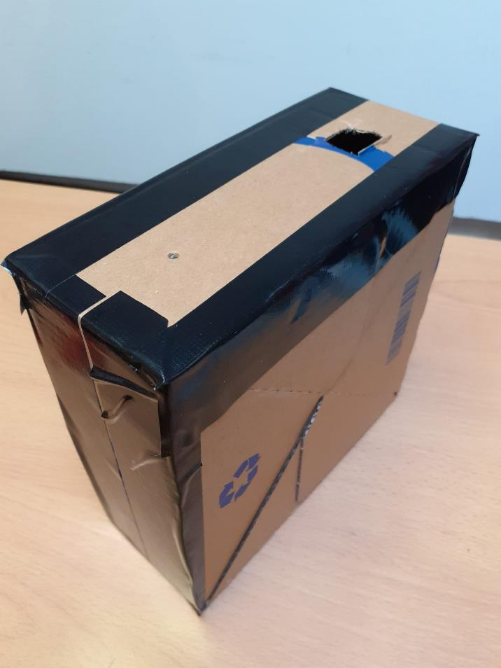
Cam 3 – Selio’r bocs
Caewch y bocs a defnyddiwch y tâp du i selio unrhyw fwlch a all adael golau i mewn. Dim ond y tyllau rydych chi wedi’u gwneud dylai fod heb eu gorchuddio.
Awgrym
Edrychwch drwy’r twll gwylio i wneud yn siŵr nad oes golau yn dod i mewn drwy'r corneli neu'r ymylon.

Slide 13
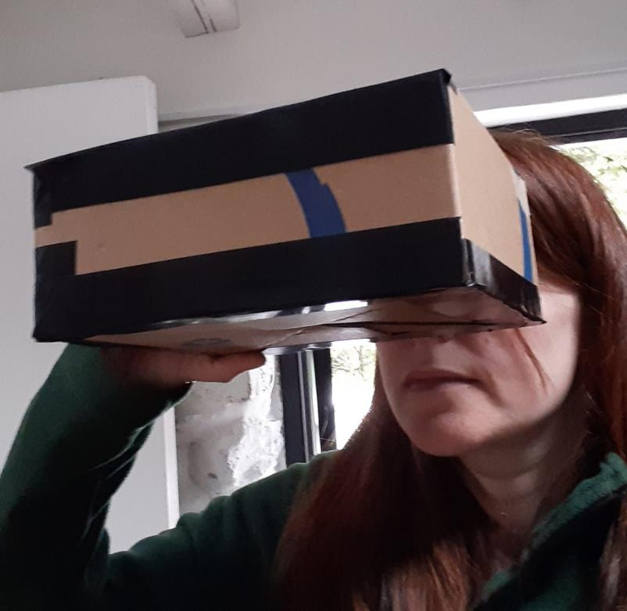
Cam 4 – Defnyddio eich camera twll pin!
Sefwch a’ch cefn i’r gofod sydd arnoch chi eisiau ei weld. Sbïwch drwy’r twll gwylio, gan wneud yn siŵr nad ydi’ch pen yn blocio’r twll pin. Fe ddylech chi allu gweld yr olygfa wedi’i thaflunio wyneb i wared ar eich sgrin!
Awgrym
Mae hyn yn gweithio’n well os ydych chi’n sefyll mewn ystafell dywyll ac yn pwyntio’r twll pin tuag at wrthrych disglair, e.e. sefwch mewn ystafell gyda’r goleuadau wedi’u diffodd a phwyntiwch y twll pin tuag at ffenestr.

Slide 14



Awgrymiadau Gwych
Os ydych chi’n cael trafferth gweld y ddelwedd, symudwch o gwmpas a symudwch y bocs i fyny ac i lawr ac o ochr i ochr nes eich bod chi’n ei weld.
Os ydi’r ddelwedd yn dywyll iawn, fe allwch chi wneud y twll pin ychydig yn fwy.
Fe allwch chi hyd yn oed wneud cwfl (hood), fel yr oedden nhw’n eu defnyddio ers talwm i dynnu lluniau gyda chamera. Rhowch flanced dros eich pen yn y bocs, gan wneud yn siŵr nad ydych chi’n gorchuddio’r twll pin.

